Slide 1
MIGRACIJA IN BEGUNSKA
KRIZA V OČEH
DIJAKOV

Slide 2
Države partnerice:
Italija
Poljska
Romunija
Slovaška
Slovenijaa
Španija

Slide 3
Glavni cilji projekta
Postati bolj toleranten
Vzpodbujanje razumevanje in medsebojnega spoštovanja
Boj zoper predsodke in ksenofobijo
Vzpodbujanje kritičnega razmišljanja in kreativnega pisanja
Izboljšanje mehkih veščin

Slide 4
Posebni cilji:
Vsaka šola organizira šest srečanj z migranti
Pripraviti šest življenskih zgodb migrantov
Izvedba izobraževanja za učitelje (Slovaška)
Pripraviti priročnik za migrante, ki so prišli v naše države (Italija)
Analizirati socialne, politične in ekonomske posledice migracije (Poljska)
Razumeti zgodovinske razsežnosti migracije(Romunija)
Analizirati in opisati situacijo v državah, iz katerih ljudje migrirajo (Slovenija)
Obravnavati in ovrednotiti primer dobre prakse(Španija)

Slide 5
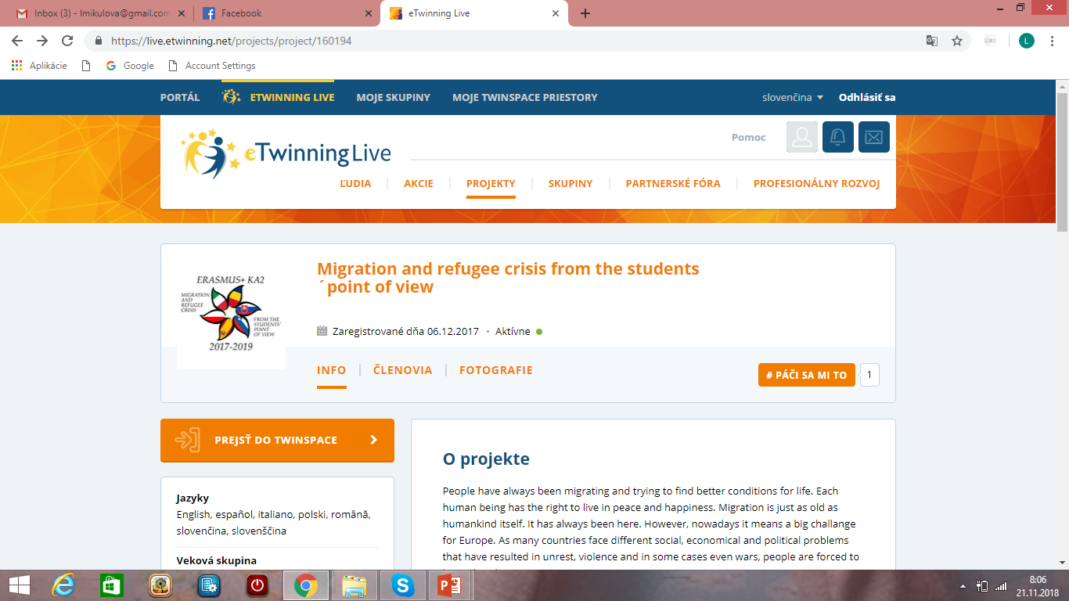
Naš projekt na eTwinning portalu

